Slide 1
Aplikasi Admin Percetakan Aeroprint
Dosen Pengampu :
Yuliska S.T., M.Eng.
Asisten Instruktur Laboran:
Alhadi Budiyanto S.S.T
Azzura Hudzaifa Harun
2055301020
Ronanda Saputra
2055301125

Slide 2
Percetakan (printing) adalah sebuah proses industri untuk memproduksi secara massal tulisan dan gambar, terutama dengan tinta di atas kertas dengan menggunakan mesin cetak. Percetakan dianggap sebagai salah satu penemuan yang paling penting dan berpengaruh di dalam sejarah peradaban manusia. Di era perkembangan teknologi informasi yang semakin canggih saat ini masih ada jasa percetakan yang masih melakukan pencatatan transaksi dengan cara yang manual. Hal tersebut dinilai kurang efisien dan dianggap tidak menghemat waktu ditambah pertumbuhan ekonomi 4.0 yang megharuskan semua bidang harus berjalan serba cepat dan efisien.
Dari hal-hal tersebutlah yang akhirnya mendorong kami untuk membangun sebuah sistem bagi admin atau pemilik jasa percetakan untuk mencatat segala transaksi yang terjadi baik itu pemesanan oleh customer ataupun pencatatan data-data bahan baku untuk percetakan tersebut.
Latar Belakang

Slide 3
Manfaat
Adapun manfaat dan maksud dari project ini adalah :
a. Mempermudah admin dalam melakukan proses pendataan
b. Mempermudah admin mengefisiensikan waktu
c. Membantu pemilik usaha percetakan mendapatkan lebih banyak pelanggan.
d. Memudahkan customer dalam melakukan pemesanan

Slide 4
Ruang Lingkup
1. Aplikasi pemesanan jasa percetakan berbasis dekstop ini dibangun dengan menggunakan bahasa pemograman java.
2. Aplikasi pemesanan jasa cetak ini menggunakan struktur MVC (Model-View-Controller).
3. Database menggunakan MySQL.
4. Aplikasi ini hanya digunakan di percetakan AeroPrint Dumai.
5. Aplikasi ini hanya untuk memesan jasa percetakan dengan desain yang sudah jadi.
6. Jenis percetakan yang ada yaitu spanduk, brosur dan poster.

Slide 5
Fitur-Fitur Utama
1. Form Login
2. Dashboard
3. Pendataan Bahan Baku
4. Pendataan Pemesanan
5. Laporan

Slide 6
Rancangan

Slide 7
Proses Bisnis Sebelum Ada Aplikasi
1. Calon pelanggan datang ketempat percetakan Aeroprint Dumai
2. Calon pelanggan dapat melihat daftar paket percetakan yang ada
3. Calon pelanggan memilih paket percetakan yang diinginkan
4. Calon pelanggan memberi design yang diinginkan
5. Admin mencatat data transaksi
6. Pelanggan melakukan pembayaran

Slide 8
Proses Bisnis Setelah Ada Aplikasi
1. Pelanggan mengirimkan data-data pemesanan seperti nama, alamat, jenis cetakan, ukuran, keterangan design
2. Admin memasukan data pemesanan pada aplikasi
3. Admin melihat ketersediaan bahan baku pada aplikasi

Slide 9
Struktur Menu Aplikasi
Aplikasi Admin Percetakan Aeroprint
Form Login
Dashboard
Pendataan Bahan Baku
Pendataan Pemesanan
Simpan
Edit
Hapus
Simpan
Edit
Hapus

Slide 10
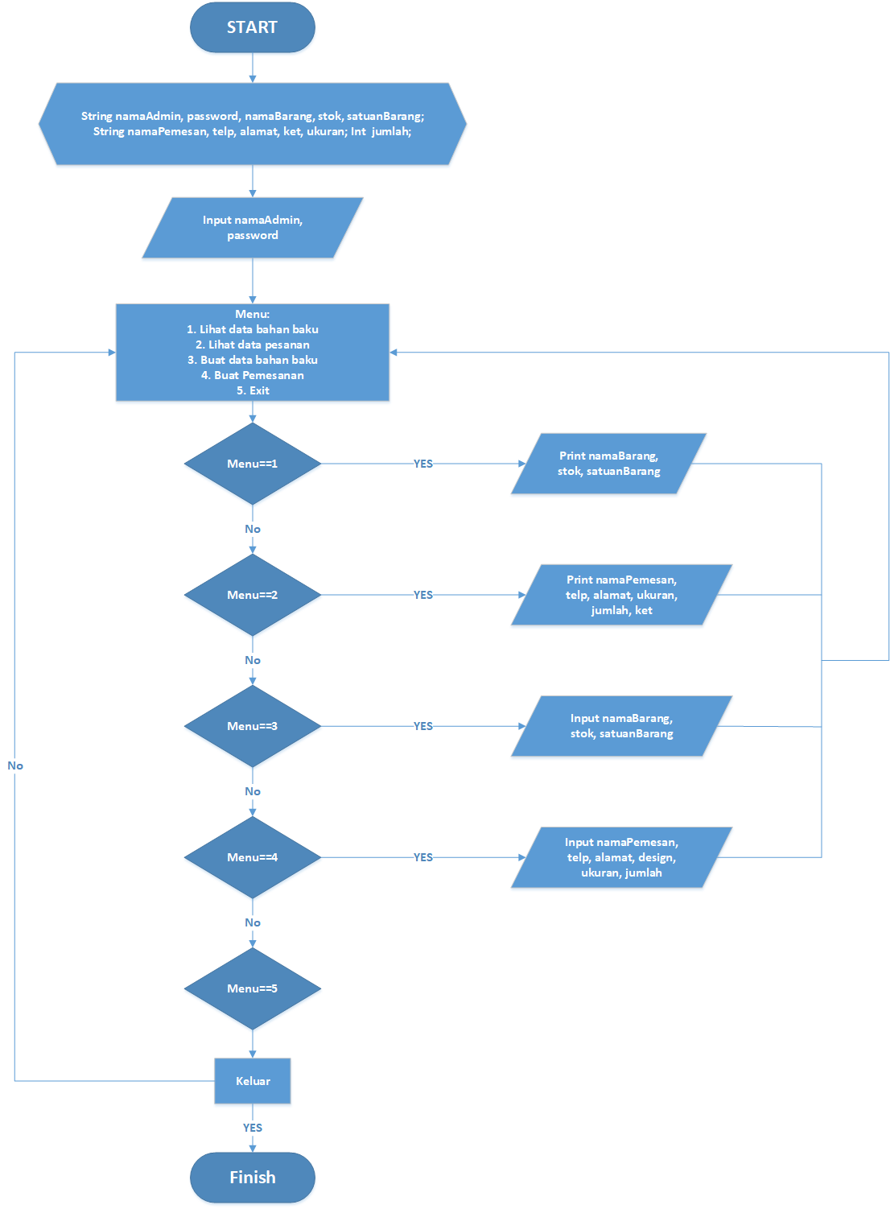
Flowchart Aplikasi

Slide 11
Tabel-tabel yang akan digunakan
Table Pemesanan
Id Pesanan
Nama Pemesan
Jenis Cetakan
Alamat Pemesan
Telp Pemesan
Ukuran Pesanan
Keterangan Design
Table Bahan Baku
Id Barang
Nama Barang
Stok Barang
Satuan Barang

